Slide 1
Подготовка органами местного самоуправления проектов докладов об осуществлении муниципального контроля и об эффективности такого контроля

Slide 2
Заполнение формы доклада по муниципальному контролю
Форму доклада необходимо адаптировать под муниципальный контроль, например, слова «государственный контроль (надзор)» заменить словами «муниципальный контроль», слова «исполнительный орган государственной власти» заменить словами «орган местного самоуправления»;
На титульном листе указываются наименование и реквизиты нормативных правовых актов, в соответствии с которыми органы местного самоуправления уполномочены на осуществление муниципального контроля;
В первом разделе – наименование и реквизиты нормативных правовых актов, устанавливающих обязательные требования, соблюдение которых подлежит проверке;
В пункте 3 второго раздела должны быть указаны сведения о нормативных правовых актах, регламентирующих порядок организации и осуществления муниципального контроля;
Вместе с проектом доклада необходимо направить МНПА, указанные в докладе, и заключения антикоррупционной экспертизы на них, а также разместить МНПА на официальном сайте района (городского округа).

Slide 3
Недостатки, выявленные в ходе подготовки заключений
на проекты докладов
проект доклада по неустановленной (устаревшей) форме
отсутствие реквизитов должностного лица, подготовившего проект доклада
отсутствие грифа, свидетельствующего о том, что данный документ является проектом
неполное изложение наименований нормативных правовых актов

Slide 4
Недостатки, выявленные в ходе подготовки заключений
на проекты докладов
указание муниципальных нормативных правовых актов, утративших силу
указание отметки о признаках коррупциогенности в отношении федеральных и республиканских законов
неопубликование в свободном доступе на официальном сайте района (округа) в сети «Интернет»
несоблюдение установленной иерархии нормативных правовых актов

Slide 5
По возникающим вопросам при подготовке проектов докладов об осуществлении муниципального контроля органами местного самоуправления Республики Татарстан можно обращаться в Министерство юстиции Республики Татарстан Отдел по вопросам территориальной организации и осуществления контроля в сфере местного самоуправления по телефонам: 8 (843) 222-60-89; 8 (843) 222-60-90; 8 (843) 222-60-91

Slide 6
Отдельные вопросы осуществления муниципального контроля в Республике Татарстан
Гергерт Альбина Владимировна
Начальник Управления по вопросам административной реформы

Slide 7
1. Порядок подготовки докладов об осуществлении муниципального контроля в соответствующих сферах деятельности и об эффективности такого контроля
за 2020 год

Slide 8
Нормативные правовые акты
Постановление Правительства Российской Федерации от 05.04.2010 № 215 «Об утверждении Правил подготовки докладов об осуществлении государственного контроля (надзора), муниципального контроля в соответствующих сферах деятельности и об эффективности такого контроля (надзора);
Постановление Кабинета Министров Республики Татарстан от 13.08.2011 № 676 «О подготовке докладов об осуществлении государственного (надзора), муниципального контроля в соответствующих сферах деятельности и об эффективности такого контроля (надзора).

Slide 9
Сроки представления докладов за 2020 год
до 1 февраля 2021 года проекты докладов направляются на согласование
в Министерство юстиции Республики Татарстан
до 15 февраля 2021 года согласованные с Министерством юстиции Республики
Татарстан проекты докладов направляются на согласование в
Министерство экономики Республики Татарстан
до 15 марта 2021 года доклады размещаются органами местного самоуправления
в электронном виде в ГАС «Управление» и на своих сайтах в
сети «Интернет»

Slide 10
Раздел III «Финансовое и кадровое обеспечение муниципального контроля, в том числе в динамике (по полугодиям)»
В пункте 1 - объем финансовых средств, выделенных в отчетном периоде из бюджета на осуществление проведенных проверок, в том числе заработную плату работников КНО, командировочные расходы при осуществлении контрольно-надзорных мероприятий, материально-техническое обеспечение и другие цели.
В пункте 2 необходимо заполнить следующие данные:
- штатная численность работников КНО, выполняющих функции по контролю;
- образование, курсы по повышению квалификации работников, проведенных в 2020 г.;
- средняя нагрузка на одного работника (какое количество проверок приходится на 1 работника, профилактическая работа – консультации, круглые столы с предпринимателями);
- численность экспертов и представителей экспертных организаций, привлекаемых к проведению мероприятий по контролю. Если не привлекались - ставим числовое значение «0».

Slide 11
Раздел IV. Проведение муниципального контроля
В пункте 1 - числовое значение количества проведенных проверок. В случае отсутствия проверок в отчетном периоде прописать числовое значение «0».
В пункте 2 - сведения о результатах работы экспертов и экспертных организаций, привлекаемых к проверкам. Пример: эксперты и экспертные организации не привлекались.
В пункте 3 указать сведения о случаях причинения ЮЛ и ИП вреда жизни и здоровью граждан, вреда животным и т.д. Пример: имеются/отсутствуют.
В пункте 4 - необходимо прописать, что риск-ориентированный подход не применяется.
В пункте 5 - проведенные мероприятия по профилактике нарушений ОТ (реквизиты программы профилактики, количество публичных обсуждений правоприменительной практики, «кликабельная» гиперссылка на официальный сайт, где размещен перечень нпа, содержащий ОТ).
В пункте 6 - мероприятиях по контролю, при проведении которых не требуется взаимодействие с подконтрольными субъектами (проводились/не проводились).
В пункте 7- количество проведенных проверок в отношении субъектов малого предпринимательства (имеются/отсутствуют).

Slide 12
Раздел V. Действия органов муниципального контроля по пресечению нарушений обязательных требований и (или) устранению последствий таких нарушений
Пункт 1 заполнить по полугодиям, указав числовые значения (о количестве составленных протоколов, актов и наложенных штрафах в отношении ЮЛ и ИП в рамках осуществляемого муниципального контроля по 294-ФЗ).
В пункте 2 указать:
проведенные мероприятия по методической работе с подконтрольными субъектами (количество публичных обсуждений правоприменительной практики, совещаний, видеоконференций и т.п.), направленные на предотвращение нарушений;
причины отсутствия методической работы.
В пункте 3 указать информацию об оспаривании в суде ЮЛ и ИП оснований и результатов проведения в отношении их мероприятий по контролю (имеются/отсутствуют).

Slide 13
Раздел VI. Анализ и оценка эффективности и муниципального контроля
В пунктах 1 – 20 - числовые значения! В случае отсутствия количественных значений указываем числовое значение «0»! В случае отклонения значений показателей (более 10 %) пояснить причину отклонения значений показателей отчетного периода от значений 2019 года!
В пункте 21 - информация о показателях эффективности муниципального контроля.
В пункте 22 - информация о проведенных профилактических мероприятиях для мсп, которые направлены на предотвращение нарушений ОТ (например: круглые столы, консультации).
В пункте 23 - информация об оценке и прогнозе состояния исполнения ОТ законодательства РФ.
Пояснение:
в случае если в районе проводились плановые и внеплановые проверки, и были выявлены нарушения то необходимо указать, какие ОТ, установленные федеральным и региональным законодательством были нарушены;
в случае если проверки не проводились необходимо прописать, что ОТ, установленные действующим законодательством, нарушены не были.

Slide 14
Раздел VII. Выводы и предложения по результатам муниципального контроля
В пункте 1 необходимо указать выводы и предложения по результатам осуществления муниципального контроля, в том числе планируемые на текущий год показатели его эффективности. Текстовая часть обязательна!
В пунктах 2 и 3 в случае отсутствия предложений необходимо указать: «Предложений нет».

Slide 15
ВАЖНО!
Проекты докладов должны быть представлены по каждому виду муниципального контроля отдельно!
Доклады должны быть согласованы с Министерством юстиции Республики Татарстан, с Министерством экономики Республики Татарстан!
Доклад должен подписывать глава муниципального района (городского округа) Республики Татарстан!
Прочерки ставить нельзя! Необходимо указывать числовые значения или текстовую часть, вне зависимости от того были проведены какие-либо мероприятия или нет.
Сведения, включенные в доклад должны соответствовать данным, содержащимся в форме 1 контроль ГАС «Управление».

Slide 16
Список муниципальных районов, не разместивших доклады за 2019 год в системе ГАС «Управление»
:
1. Высокогорский
2. Мамадышский
3. Мензелинский
4. Нижнекамский

Slide 17
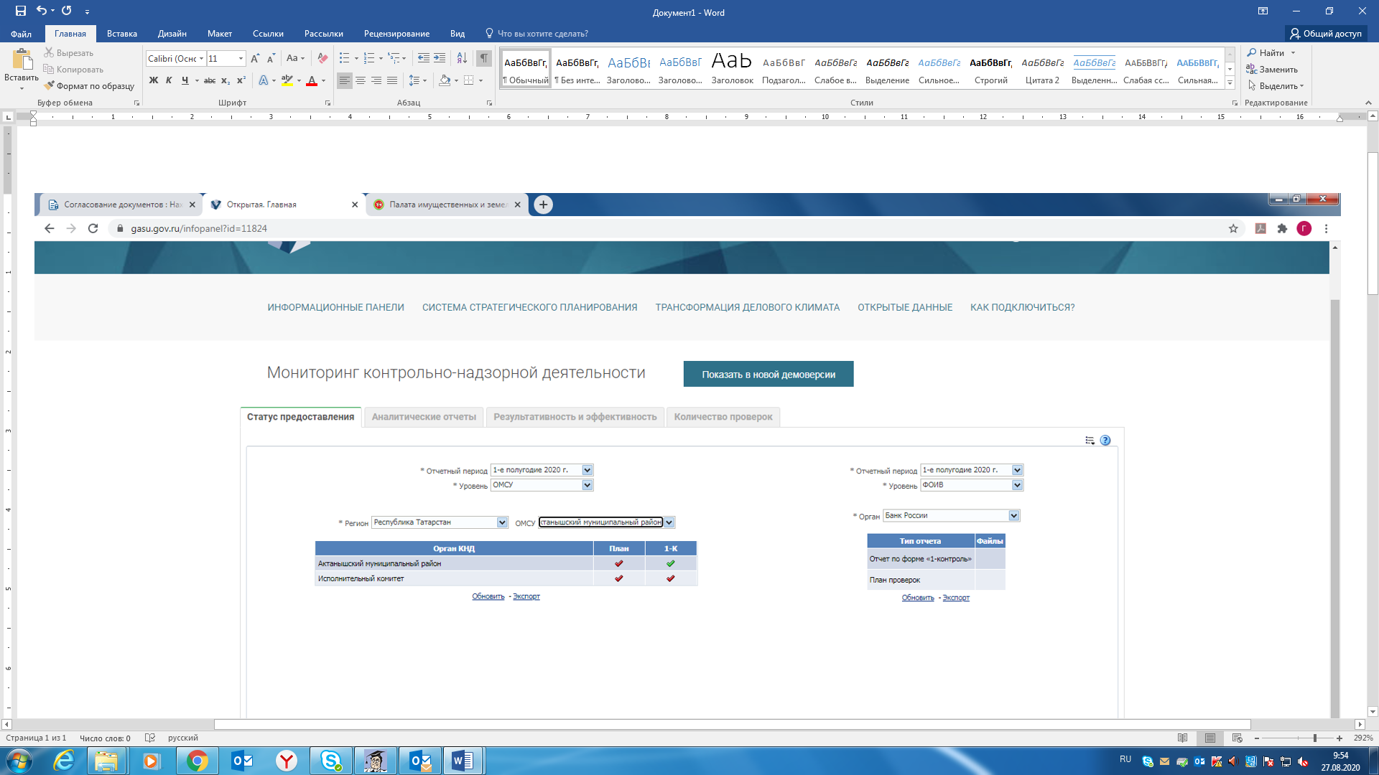

Slide 18
2. О результатах мониторинга информации, размещенной на официальных сайтах органов местного самоуправления городских округов и муниципальных районов Республики Татарстан

Slide 19
Перечень муниципальных районов и городских округов Республики Татарстан у которых до настоящего времени не размещены на официальном сайте необходимые муниципальные правовые акты
1. | Азнакаевский | 12. | Дрожжановский | 23. | Муслюмовский
2. | Актанышский | 13. | Елабужский | 24. | Новошешминский
3. | Альметьевский | 14. | Зеленодольский | 25. | Нижнекамский
4. | Алькеевский | 15. | Камско-Устьинский | 26. | Нурлатский
5. | Алексеевский | 16. | Кукморский | 27. | Пестречинский
6. | Арский | 17. | Лаишевский | 28. | Рыбно-Слободский
7. | Атнинский | 18. | Лениногорский | 29. | Сармановский
8. | Балтасинский | 19. | г. Набережные Челны | 30. | Спасский
9. | Бугульминский | 20. | г. Казань | 31. | Тетюшский
10. | Верхнеуслонский | 21. | Мамадышский | 32. | Тюлячинский
11. | Высокогорский | 22. | Мензелинский | 33. | Черемшанский

Slide 20
Информация
о муниципальных образованиях, разместивших в полном объеме муниципальные правовые акты на своих официальных сайтах в разделе «Муниципальный контроль»
1. | Агрызский
2. | Аксубаевский
3. | Апастовский
4. | Буинский
5. | Бавлинский
6. | Заинский
7. | Кайбицкий
8. | Менделеевский
9. | Сабинский
10. | Тукаевский
11. | Чистопольский
12. | Ютазинский

Slide 21
По возникающим вопросам
по осуществлению муниципального контроля органами местного самоуправления
Республики Татарстан можно обращаться в Министерство экономики Республики Татарстан
Отдел по координации и совершенствования контрольной и надзорной деятельности
по телефону: 8 (843) 5249126; 8 (843) 5249125
по e-mail:Guzel.Daminova@tatar.ru

Slide 22
Спасибо за внимание!
Игътибарыгыз өчен рәхмәт!

